Slide 1




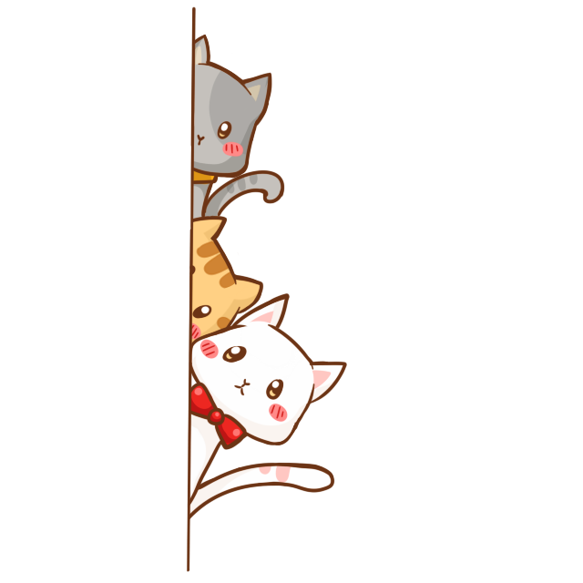
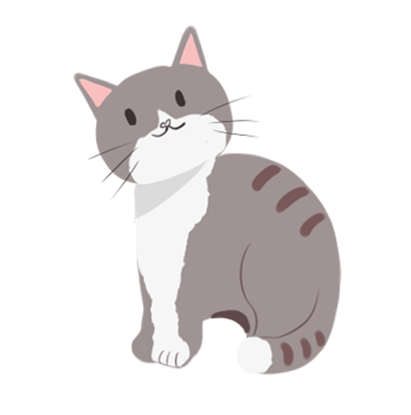
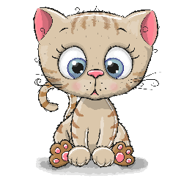

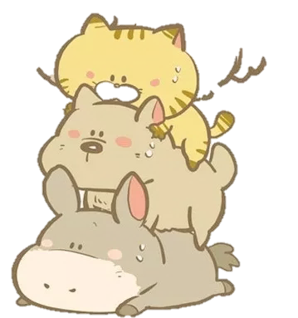
ÔN TẬP CUỐI HỌC KÌ I
ÔN TẬP CUỐI HỌC KÌ I
ÔN TẬP CUỐI HỌC KÌ I

Slide 2

KHỞI
ĐỘNG
KHỞI
ĐỘNG

Slide 3


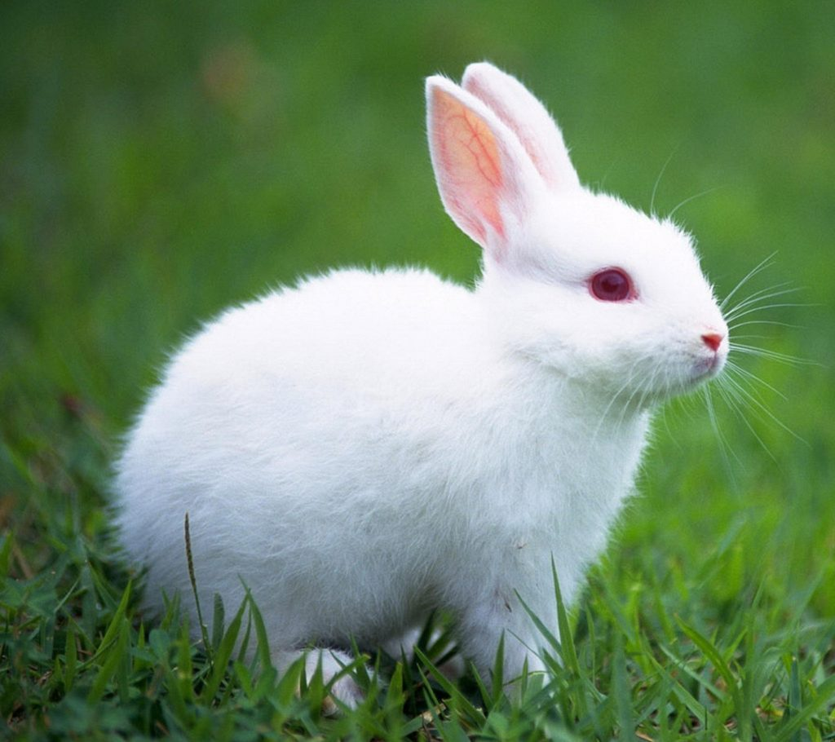
Con gì đuôi ngắn tai dài
Mắt hồng lông mượt
Có tài chạy nhanh
Là con gì?

Slide 4
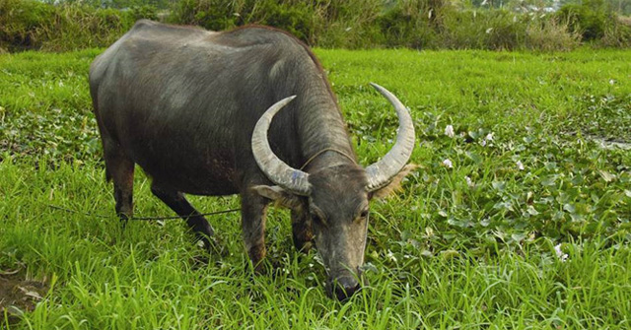
Con gì ăn cỏ
Đầu có 2 sừng
Lỗ mũi buộc thừng
Kéo cày rất giỏi?

Slide 5
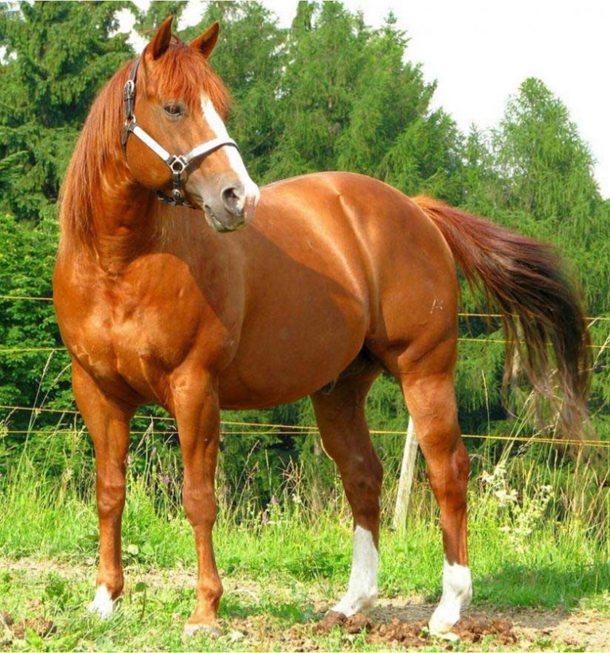
Con gì bốn vó
Ngực nở bụng thon
Rung rinh chiếc bờm
Phi nhanh như gió?

Slide 6
KHÁM
PHÁ
KHÁM
PHÁ

Slide 7

1. Nói về một con vật có điểm đặc biệt về ngoại hình hoặc hoạt động.
Giới thiệu chung (tên gọi, nơi ở, ấn tượng chung,...)
Ngoại hình (vòi dài, cổ cao, có bướu,...)
Con vật
Điểm đặc biệt
Hoạt động (leo trèo giỏi, bước đi uyển chuyển,....)
Cảm nghĩ

Slide 8
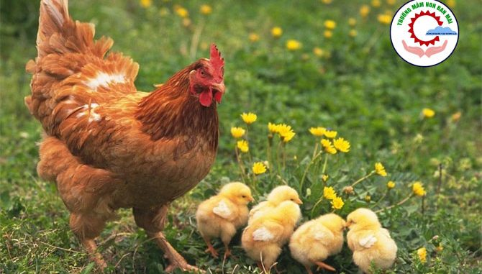
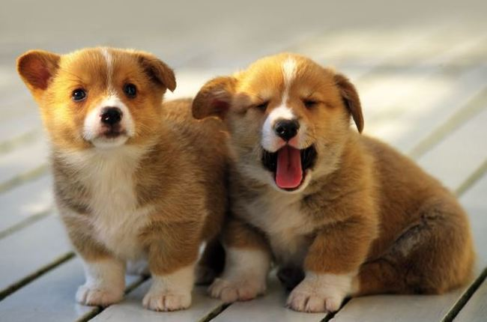
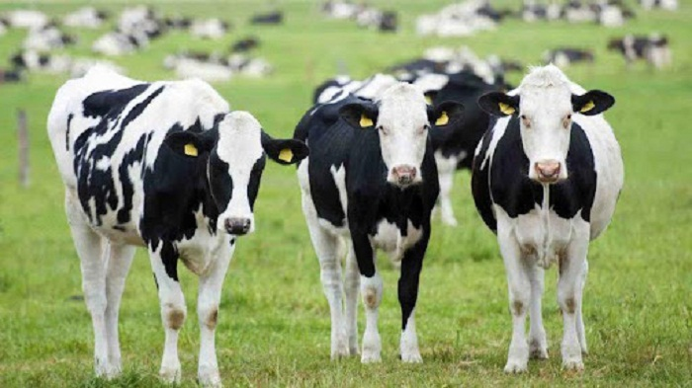

Slide 9
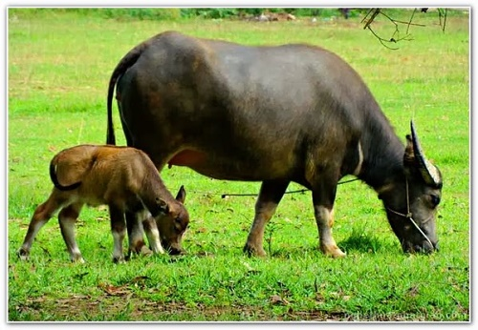
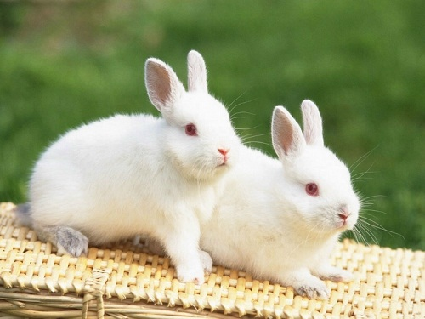
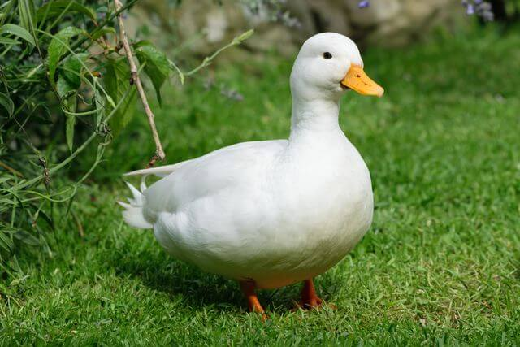

Slide 10
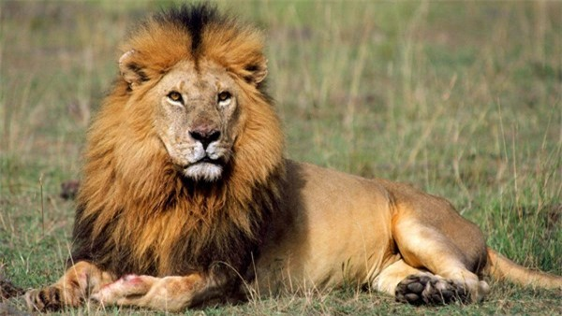
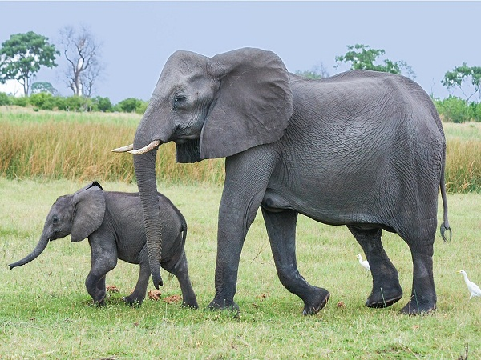
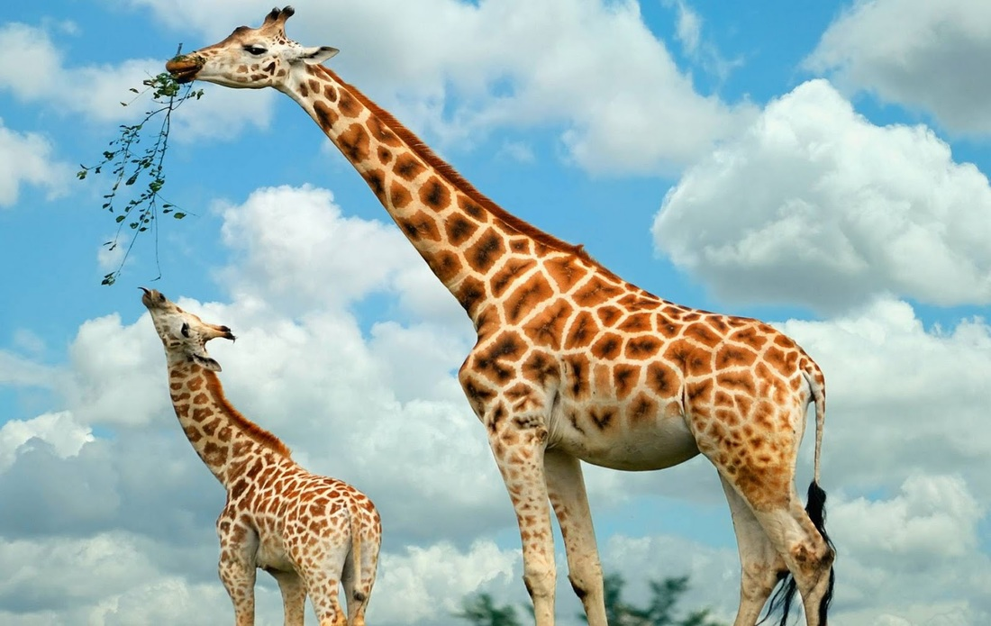

Slide 11
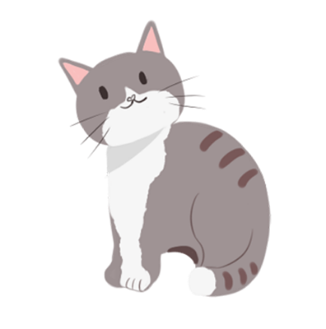

THẢO LUẬN NHÓM 4

Slide 12
2. Viết lại những điều em đã nói ở bài tập 1 thành một đoạn văn.

Slide 13
Nhà em có nuôi một chú sóc đất rất đáng yêu. Chú lớn bằng cái bắp chân của em, toàn thân bao phủ bởi bộ lông mềm mượt màu đỏ cam hơi tối. Sóc đất rất thông minh và quấn chủ không thua kém gì chó hay mèo cả. Mỗi khi đi học về, em đều được một cục bông đỏ cam quấn quýt bên chân, trèo lên cả vai để đón mừng. Chú rất thông minh để biết chỗ ăn, chỗ ngủ và phạm vi hoạt động của mình. Chú sóc ăn uống rất đơn giản. Chú thích các loại hạt và quả mọng. Nhưng chỉ khi được đút hay đặt vào cái bát của riêng mình thì chú ta mới dám ăn. Khi nhận đồ ăn, chú ta sẽ đưa hai tay ra đón, giật giật cái mũi để ngửi. Xác nhận xong, chú sẽ gật gật đầu cảm ơn rồi mới ăn. Không chỉ ngoan ngoãn, thông minh, sóc nâu còn rất sạch sẽ, không phá phách đồ đạc trong nhà. Nên ai trong nhà em cũng yêu quý chú ta lắm.

Slide 14
Nhà em có nuôi một chú mèo mướp tên là Cỏ - người bạn bốn chân mà em yêu quý nhất. Cỏ năm nay cũng đã được hai tuổi rồi, có thể xem như là một thiếu nữ mèo. Nó có một bộ lông đen tuyền như nhọ nồi. Bố thường trêu rằng: nếu mà mất điện thì cũng mất mèo. Mỗi lần nghe bố nói thế, Cỏ lại meo meo liên hồi như đang tỏ ý không hài lòng. Việc mà Cỏ thích làm nhất mỗi ngày là tìm một chỗ thật cao và ấm áp để nằm ngủ. Mỗi ngày, em đều có thể nhìn thấy trên ban công - nơi có nhiều ánh nắng nhắt trong nhà một cục than đen đang nằm ngủ. Thỉnh thoảng, nó sẽ ngọ nguậy cái đuôi, hếch hếch cái mũi ươn ướt, ra chiều thích chí lắm. Ban ngày lười biếng là thế, nhưng khi đêm về, Cỏ thoắt cái biến thành một chân săn chuột cừ khôi. Chỉ cần nó xuất hiện thì chẳng chú chuột nào chạy thoát. Mọi người trong nhà, ai cũng yêu quý và xem Cỏ như một thành viên trong gia đình. Em mong Cỏ luôn mạnh khỏe và sống cùng gia đình em thật là lâu.

Slide 15
3. Trao đổi với bạn để góp ý cho nhau rồi chỉnh sửa bài viết.

Slide 16
Dặn dò
Hoàn thành các bài tập
Chuẩn bị bài tiếp theo

Slide 17



